Slide 1
«Бюджет для Граждан» об исполнении бюджета муниципального образования муниципального района «Койгородский» за 2019 год

Slide 2
Краткий словарь используемых терминов и понятий
Бюджет – это план доходов и расходов на определенный период.
Бюджетная система – совокупность всех бюджетов в Российской Федерации: федерального, региональных, местных, государственных внебюджетных фондов. Бюджетная система Республики Коми включает в себя республиканский бюджет Республики Коми и бюджеты муниципальных образований Республики Коми.
Бюджетный процесс – деятельность органов государственной власти, органов местного самоуправления и иных участников бюджетного процесса по составлению и рассмотрению проектов бюджетов, утверждению и исполнению бюджетов, контролю за их исполнением, осуществлению бюджетного учета, составлению, внешней проверке, рассмотрению и утверждению бюджетной отчетности.
Бюджетные ассигнования – предельные объемы денежных средств, предусмотренные в соответствующем финансовом году для исполнения бюджетных обязательств.
Бюджетный кредит – денежные средства, предоставляемые бюджетом другому бюджету бюджетной системы Российской Федерации, юридическому лицу (за исключением государственных (муниципальных) учреждений), иностранному государству, иностранному юридическому лицу на возвратной и возмездной основах.
Доходы бюджета – поступающие от населения, организаций, учреждений в бюджет денежные средства в виде:
- налогов;
- неналоговых поступлений (пошлины, доходы от продажи имущества, штрафы и т.п.);
- безвозмездных поступлений;
- доходов от предпринимательской деятельности бюджетных организаций. Кредиты, доходы от выпуска ценных бумаг, полученные государством (органами местного самоуправления), не включаются в состав доходов.
Источники финансирования дефицита бюджета – средства, привлекаемые в бюджет для покрытия дефицита (кредиты банков, кредиты от других уровней бюджетов, ценные бумаги, иные источники).
Расходы бюджета – выплачиваемые из бюджета денежные средства.
Дефицит бюджета – превышение расходов бюджета над его доходами.
Профицит бюджета – превышение доходов бюджета над его расходами.
Межбюджетные трансферты – денежные средства, перечисляемые из одного бюджета бюджетной системы Российской Федерации другому бюджету.

Slide 3
Краткий словарь используемых терминов и понятий
Дотации – средства, предоставляемые одним бюджетом бюджетной системы Российской Федерации другому бюджету на безвозмездной и безвозвратной основе без указания конкретных целей использования.
Субвенции – средства, предоставляемые одним бюджетом бюджетной системы Российской Федерации другому бюджету на безвозмездной и безвозвратной основе на финансирование делегированных другим публично-правовым образованиям полномочий.
Субсидии – средства, предоставляемые одним бюджетом бюджетной системы Российской Федерации другому бюджету на безвозмездной и безвозвратной основе на условиях долевого софинансирования расходов других бюджетов.
Муниципальная программа – документ стратегического планирования, содержащий комплекс планируемых мероприятий, взаимоувязанных по задачам, срокам осуществления, исполнителям и ресурсам и обеспечивающих наиболее эффективное достижение целей и решение задач социально-экономического развития муниципального образования.
Муниципальное задание – документ, содержащий требования к составу, качеству, объему, условиям, порядку и результатам оказания муниципальных услуг (выполнения работ).
Муниципальный долг – обязательства, возникающие из муниципальных заимствований, гарантий по обязательствам третьих лиц, другие обязательства в соответствии с видами долговых обязательств, принятые на себя муниципальным образованием.
Главный распорядитель бюджетных средств – орган государственной власти (местного самоуправления), орган управления государственным внебюджетным фондом, или наиболее значимое учреждение науки, образования, культуры и здравоохранения, напрямую получающий(ее) средства из бюджета и наделенный правом распределять их между подведомственными распорядителями и получателями бюджетных средств.
Главный администратор источников финансирования дефицита бюджета – орган государственной власти (местного самоуправления), орган управления государственным внебюджетным фондом, иная организация, имеющий(ая) в своем ведении администраторов источников финансирования дефицита бюджета.

Slide 4
Исполнение бюджета МО МР «Койгородский» за 2019 год осуществлялось в соответствии с основными документами
• Положением «О бюджетном процессе в МР «Койгородский»;
• Решением Совета МР «Койгородский» от 05.12.2018 г. № V-32/211 «О бюджете муниципального образования муниципального района «Койгородский» на 2019 год и плановый период 2020 и 2021 годов» (с учетом изменений);
• сводной бюджетной росписью с учетом изменений;
• утвержденными лимитами бюджетных обязательств.

Slide 5
Основные показатели исполнения бюджета муниципального образования муниципального района «Койгородский» в 2019 году

Slide 6
Причины невыполнения планов по доходам
по которым отклонение составляет 10 % и более:
1) Доходы от оказания платных услуг (работ) и компенсации затрат государства (исполнение составило 82,9%) -снижение поступлений связано с неполным объемом поступлений по договорам на возмещение расходов за коммунальные услуги и содержание техперсонала за 4 квартал 2019 года, а также погашение задолженности в 2018 году по данным платежам.
2) Субсидия бюджетам муниципальных образований на обеспечение мероприятий по переселению граждан из аварийного жилищного фонда, в том числе переселению граждан из аварийного жилищного фонда с учетом необходимости развития малоэтажного жилищного строительства, за счет средств, поступивших от государственной корпорации - Фонда содействия реформированию жилищно-коммунального хозяйства (исполнение составило 46,6%). Уведомление об уменьшении лимитов за счет средств федерального и республиканского бюджета от Министерства Финансов РК поступили 26 декабря 2019 года и плановые назначения за счет средств местного бюджета не были уменьшены.
3) Субсидия бюджетам муниципальных образований на обеспечение мероприятий по переселению граждан из аварийного жилищного фонда, в том числе переселению граждан из аварийного жилищного фонда с учетом необходимости развития малоэтажного жилищного строительства, за счет средств бюджетов (исполнение составило 46,6%). Уведомление об уменьшении лимитов за счет средств федерального и республиканского бюджета от Министерства Финансов РК поступили 26 декабря 2019 года и плановые назначения за счет средств местного бюджета не были уменьшены.
4) Субсидия на содержание работоспособности инфраструктуры связи, созданной в рамках реализации инвестиционных проектов, связанных с развитием инфраструктуры связи на территориях труднодоступных и малонаселенных пунктов в Республике Коми (исполнение составило 25%). Субвенция поступила не в полном объеме из республиканского бюджета Республики Коми в связи с отсутствием фактической потребности (расходы профинансированы в соответствии с заключенными договорами на оказания услуг).
5) Субсидия на оплату расходов по твердым коммунальным отходам (исполнение составило 52,8%). Субсидия поступила не в полном объеме в связи с отсутствием фактической потребности (расходы профинансированы в соответствии с заключенными договорами на оплату расходов по твердым коммунальным отходам).
6) Субвенция бюджетам муниципальных районов на строительство, приобретение, реконструкцию, ремонт жилых помещений для обеспечения детей-сирот и детей, оставшихся без попечения родителей, лиц их числа детей-сирот и детей, оставшихся без попечения родителей, жилыми помещениями муниципального специализированного жилищного фонда, предоставляемыми по договорам найма специализированных жилых помещений (исполнение составило 80,1%). Субвенция поступила не в полном объеме, в связи с отсутствием потребности. Так, как расходы по строительству, приобретению, ремонту жилых помещений для обеспечения детей-сирот и детей, оставшихся без попечения родителей, профинансированы по заключенным контрактам (экономия образовалась в результате проведения конкурсных процедур).

Slide 7
Причины невыполнения планов по доходам
7) Субвенция бюджетам муниципальных районов на осуществление государственных полномочий Республики Коми по отлову и содержанию безнадзорных животных (исполнение составило 25,3%).Субвенция поступила не в полном объеме из республиканского бюджета Республики Коми в связи с тем, что муниципальный контракт на отлов безнадзорных животных был расторгнут администрацией муниципального района «Койгородский» в одностороннем порядке в связи с невыполнением работ.
8) Субвенция на осуществление переданных государственных полномочий Республики Коми, предусмотренных пунктами 11 12 статьи 1 Закона РК "О наделении органов местного самоуправления в Республике Коми отдельными государственными полномочиями» (исполнение составило 83,6%). Субвенция поступила не в полном объеме, в связи с отсутствием фактической потребности.
9) Субвенция на осуществление государственного полномочия Республики Коми по выплате ежемесячной денежной компенсации на оплату жилого помещения и коммунальных услуг, компенсации стоимости твердого топлива педагогическим работникам (исполнение составило 85,3%).Субвенция поступила не в полном объеме в связи с отсутствием фактической потребности. Расходы по предоставлению мер социальной поддержки в форме выплаты денежной компенсации педагогическим работникам профинансированы по предъявленным спискам.
10) Субвенция бюджетам муниципальных районов на компенсацию части платы, взимаемой с родителей (законных представителей) за присмотр и уход за детьми, посещающими образовательные организации, реализующие образовательные программы дошкольного образования (исполнение составило 68,5%). Субвенция поступила не в полном объеме в связи с отсутствием фактической потребности.

Slide 8
Причины невыполнения планов по расходам
по которым отклонение составляет 10 % и более:
Подраздел 0113»Другие общегосударственные вопросы» - исполнен на 64,8%
Не освоены средства гранта по результатам оценки эффективности деятельности органов местного самоуправления муниципальных образований и глав (руководителей) администраций муниципальных образований в сумме 2 500 000 рублей, в связи с тем, что уведомление по расчетам между бюджетами Министерством Финансов РК доведено 25.12.2019 года, денежные средства поступили на счет 27.12.2019 года;
Расходы на поддержание работоспособности инфраструктуры связи, созданной в рамках реализации инвестиционных проектов, связанных с развитием инфраструктуры связи на территориях труднодоступных и малонаселенных пунктов за счет средств субсидии, поступившей из республиканского бюджета профинансированы в сумме 203,4 тыс. руб. при плане 809,4 тыс. руб. или 25,1 % от исполнения.
Подраздел 0309 «Защита населения и территории от чрезвычайных ситуаций природного и техногенного характера, гражданская оборона» -исполнен на 58,9%.
По данному подразделу отражены расходы по размещению и инженерно-техническому обеспечению оборудования в сумме 42,4 тыс. руб. (58,9 % от плана). Так же были предусмотрены расходы на материальное стимулирование народных дружинников, по которым выплаты были произведены в 2020 году, и образовалась экономия средств по финансированию АПК "Безопасный город".
Подраздел 0409 «Дорожное хозяйство» - исполнен на 69,8%.
Не в полном объеме освоены ассигнования по ремонту и содержанию дорог за счет средств муниципального дорожного фонда, расходы запланированы в 2020 году.
Подраздел 0412 «Другие вопросы в области национальной экономики»-исполнен на 70,6%.
Не был заключен договор на оказание услуг по проведению мастер-класса. Расходы запланированы на 2020 год.

Slide 9
Причины невыполнения планов по расходам
по которым отклонение составляет 10 % и более:
Подраздел 0501 «Жилищное хозяйство» - исполнен на 89,8%.
Уведомление об уменьшении лимитов за счет средств федерального и республиканского бюджета от Министерства Финансов РК поступили 26 декабря 2019 года и плановые назначения за счет средств местного бюджета не были уменьшены.
Подраздел 0502 «Коммунальное хозяйство» - исполнен на 90%.
Муниципальный контракт на оказание услуг по разработке схем водоснабжения и водоотведения СП "Койгородок" не исполнен в полном объеме. Завершение работ запланировано на 2020 год.
Подраздел 1003 «Социальное обеспечение населения» - исполнен на 77,2%.
Расходы по предоставлению мер социальной поддержки в форме выплаты денежной компенсации педагогическим работникам за счет средств республиканского бюджета профинансированы по фактическим предъявленным спискам.
Подраздел 1004 «Охрана семьи и детства» - исполнен на 81,1%
Расходы по строительству, приобретению, ремонту жилых помещений для обеспечения детей-сирот и детей, оставшихся без попечения родителей жилыми помещениями профинансированы по заключенным контрактам в сумме 1699,7 тыс. руб.(экономия в сумме 421,9 тыс. руб. образовалась в результате проведения конкурсных процедур

Slide 10
Доходы бюджета МО МР «Койгородский» в 2019 году.
тыс. руб.

Slide 11
Динамика поступлений по основным доходным источникам бюджета МО МР «Койгородский» в 2019 году.
млн. руб.

Slide 12
Объем имущественных и социальных вычетов по НДФЛ за 2017 – 2019 годы
млн. руб.

Slide 13
Безвозмездные поступления от других бюджетов бюджетной системы РФ в 2019 году.
322 928,9
тыс. руб.
Целевые средства | 263 822,8
в том числе:
мероприятия в образовании | 208 881,9
капитальные вложения в объекты муниципальной собственности | 8 976,0
социальные выплаты населению | 8 056,5
мероприятия в культуре | 27 101,5
прочие мероприятия | 8 296,6
дорожная деятельность | 2 510,3
Дотации | 59 106,1

Slide 14
Расходы бюджета МО МР «Койгородский» в 2019 году.
тыс. руб.
Направленность расходов в 2019 году

Slide 15
Расходы бюджета МО МР «Койгородский» социального характера в 2019 году.
тыс. руб.
+11%
Образование
270 080,8
+14 %
Социальная политика
13 903,1
-3%
Физкультура и спорт
7 808,1
+5 %
Культура
66 666,1
+5 %

Slide 16
Расходы бюджета МО МР «Койгородский» экономической направленности в 2019 году.
тыс. руб.
-67%
Дорожное хозяйство
9 672,7
+3%
Транспорт
4 648,3
+95%
Сельское хозяйство
18,0
-99%
Жилищно-коммунальное хозяйство
9695,0
-83%
Другие вопросы в области национальной экономики
240,0
-91%

Slide 17
Расходы бюджета МО МР «Койгородский» по основным направлениям (сравнение 2019 с 2018 годом)
млн. руб.

Slide 18
Структура межбюджетных трансфертов в 2018-2019 годах.
тыс. руб.
Общий объём МБТ
34 675,2
Общий объём МБТ
40 809,9
+ 17,7%

Slide 19
Исполнение расходной части бюджета муниципального образования муниципального района «Койгородский» в 2019 году по муниципальным программам
 |  |  |  | тыс. руб.
№ МП | Наименование муниципальной программы | Предусмотрено | Кассовое исполнение | % Исполнения
1 | "Муниципальное управление МО МР «Койгородский" | 40 885,3 | 39 174,1 | 95,8
2 | "Развитие экономики в МО МР "Койгородский" | 258,0 | 258,0 | 100,0
3 | "Развитие транспортной системы в МО МР "Койгородский" | 18 619,1 | 14 365,0 | 77,2
4 | "Строительство, обеспечение жильем и услугами жилищно-коммунального хозяйства в МО МР «Койгородский" | 27 347,9 | 14 386,2 | 52,6
5 | "Развитие образования на территории МО МР «Койгородский" | 226 846,3 | 265 842,3 | 99,6
6 | "Развитие и сохранение культуры в МО МР «Койгородский | 70 680,8 | 70 293,2 | 99,5
7 | "Развитие физической культуры и спорта в МО МР «Койгородский | 7 851,6 | 7 808,1 | 99,4
8 | "Безопасность жизнедеятельности населения МО МР «Койгородский | 72,0 | 42,4 | 58,9
Итого |  | 432 561,0 | 412 169,3 | 95,3

Slide 20
Доля расходов муниципальных программ в бюджете муниципального образования муниципального района «Койгородский»
за 2016- 2019 годы

Slide 21
Виды размещения заказа для муниципальных нужд МО МР "Койгородский" 2018 – 2019 годы
Экономический эффект от осуществления закупок товаров, работ, услуг конкурентными способами в 2019 году – 1,4 млн. руб. (2018 г. – 0,7 млн. руб.)

Slide 22
Муниципальный долг бюджета муниципального образования муниципального района Койгородский

Slide 23
Реализация народных проектов
В сфере занятости населения
Снос ветхих строений (СП «Грива») 333,0 тыс. руб.
В сфере благоустройства
Отсыпка дорого по ул. И.Торопова с. Койгородок (СП «Койгородок») 1122,3 тыс. руб.
В сфере образования
Обновление системы отопления в здании Детского сада №1 с. Койгородок (СП «Койгородок») 700,0 тыс. руб.
В сфере культуры
Клубный дворик реализация второго этапа (СП «Койгородок») 1500,0 тыс. руб.
Благоустройство п. Зимовка (СП «Подзь») 300,0 тыс. руб.
Чистая вода (СП «Ужга») 337,5 тыс. руб.
Золотые огни Нючпаса (СП «Нючпас») 335,0 тыс. руб.
Обустройство водоотводных канав (СП «Кажым») 333,5 тыс. руб.
Ремонт колодцев (СП «Грива») 333,0 тыс. руб.
Светлая Ужга (СП «Ужга») 508,2 тыс. руб.
Благоустройство кладбища п. Подзь (СП «Подзь») 300,0 тыс. руб.
Обновление водопропускных каналов на улицах Советская, Кирова, Шутова, Куйбышева, Октябрьская, Первомайская, Кооперативная, Интернациональная (СП «Кажым») 339,0 тыс. руб

Slide 24
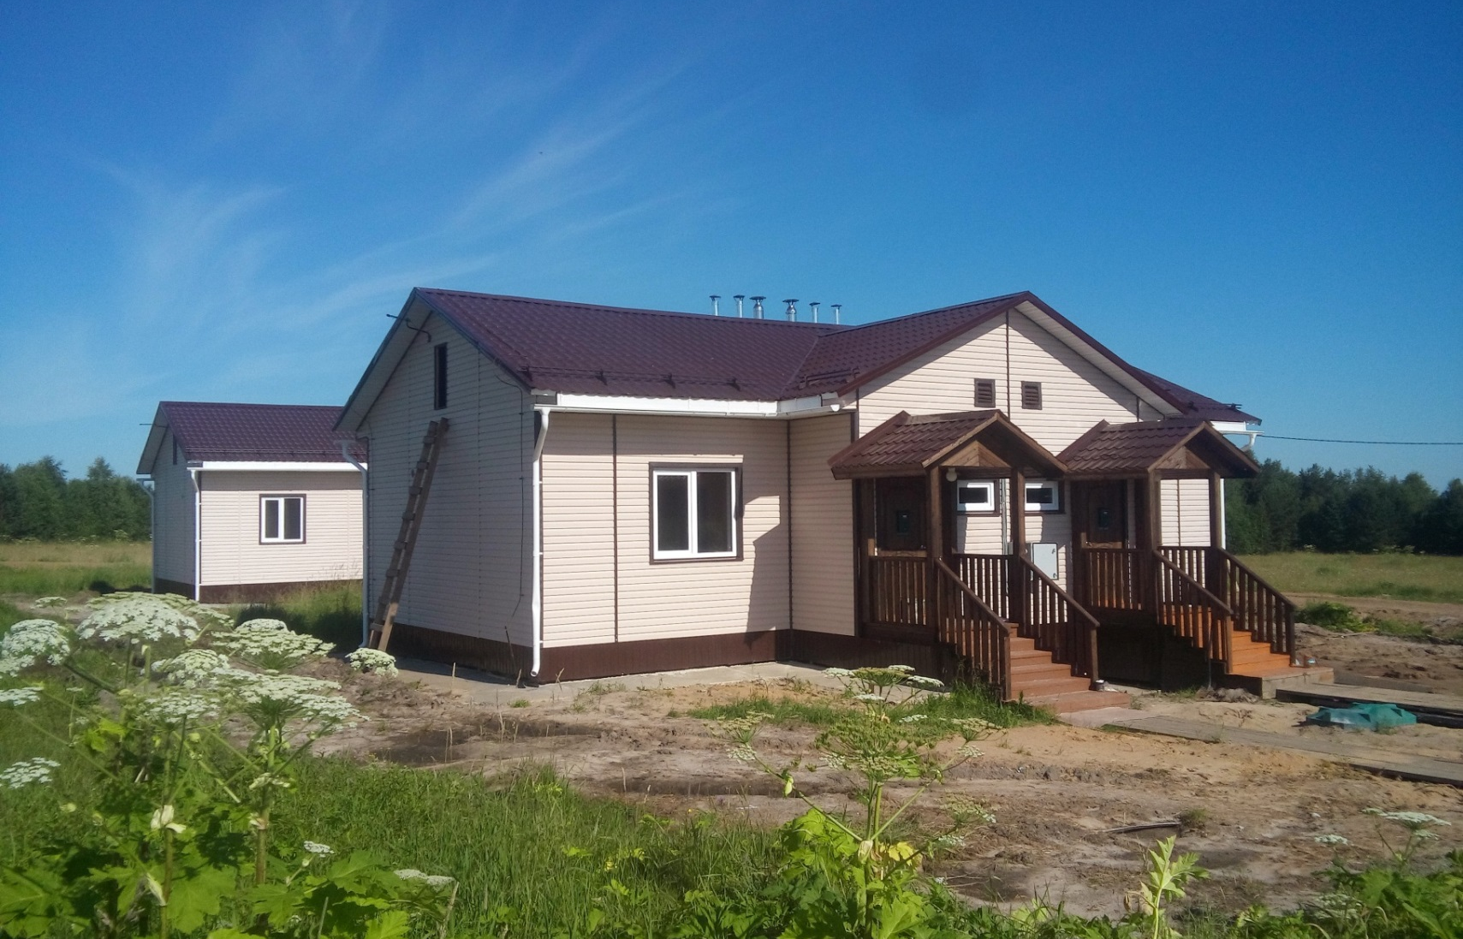
Реализация значимых проектов
Переселение граждан из аварийного жилищного фонда
Расселено 6 граждан, количество кв. метров расселенного жилищного фонда – 252.
Финансирование в рамках программы переселения в 2019 г. составило 9 066,7 тыс. руб.

Slide 25
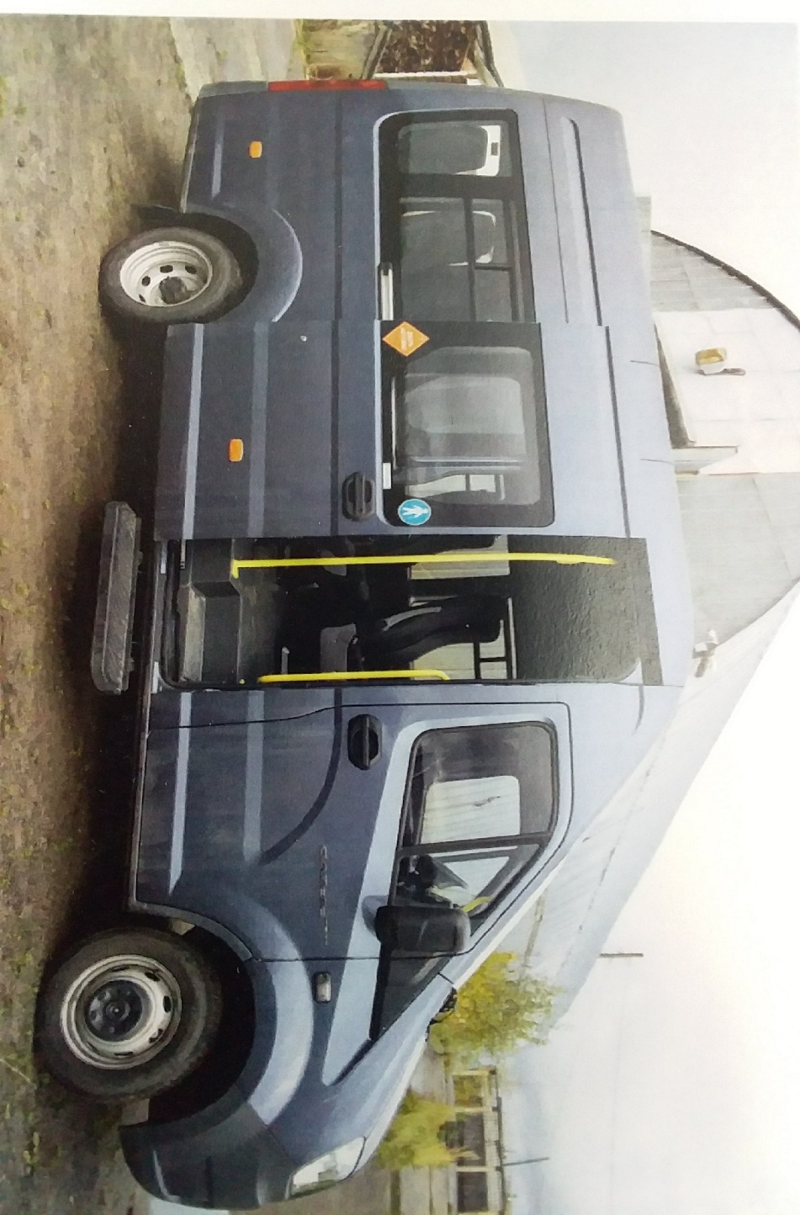
Реализация значимых проектов
Приобретение двух автобусов в муниципальную собственность
Финансирование в 2019 г. составило 3 495,8 тыс. руб.

Slide 26
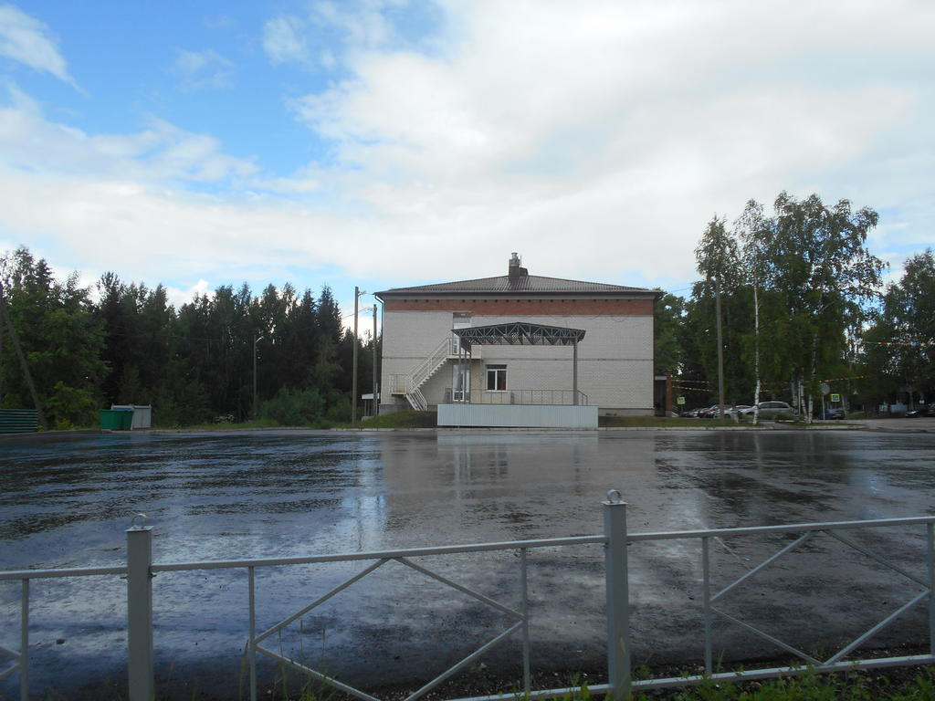
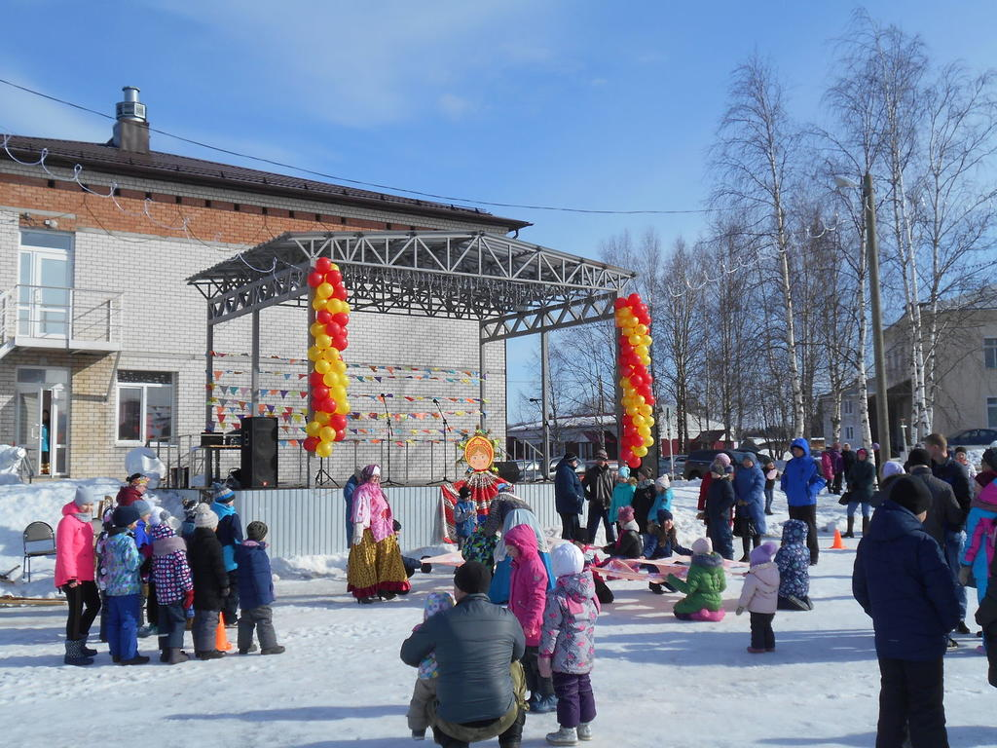
Реализация значимых проектов
Клубный дворик,
обустройство постоянно действующей площадки возле Центра культуры с.Койгородок
Финансирование в 2018-2019 гг. составило 2 600,0 тыс. руб.

Slide 27
Реализация национальных проектов на территории муниципального района Койгородский в 2019 году
Национальный проект «Жилье и городская среда»
Федеральный проект
«Формирование комфортной городской среды»
2 891,1 тыс. руб.
Федеральный проект «Обеспечение устойчивого сокращения непригодного для проживания жилищного фонда»
9 066,7 тыс. руб.
Национальный проект «Образование»
Федеральный проект
«Современная школа»
1 632,7 тыс. руб.

Slide 28
Разработчиком презентации ««Бюджет для граждан» по исполнению бюджета муниципального образования муниципального района «Койгородский» за 2019 год» является финансовое управление администрации МР «Койгородский»
Контактная информация
Начальник финансового управления Мелехина Алёна Олеговна
Адрес: Койгородский район, с. Койгородок, ул. Мира, д. 7, 168170
Телефон: 8(82132)9-19-32
Факс: 8(82132)9-16-59
Адрес электронной почты: koig_finupr@mail.ru
Режим работы: с 8-45 до 17-00
Перерыв на обед с 13-00 до 14-00
Выходные дни – Сб, Вс.
Приемные дни, часы: Понедельник с 15.00 до 17.00 ,пятница — с 15.00 до 17.00
Адрес, место приема: Кабинет № 27

